Slide 1
ПРОГНОЗ ПРОХОЖДЕНИЯ ЦИКЛОНА ПО ТЕРРИТОРИИ СЗФО
(ОТ 11.04.2019 НА 12-13.04.2019)
Волгоград
Ростов-на-Дону
Астрахань
Краснодар
Ставрополь
Севастополь
Сочи
Владикавказ

Slide 2
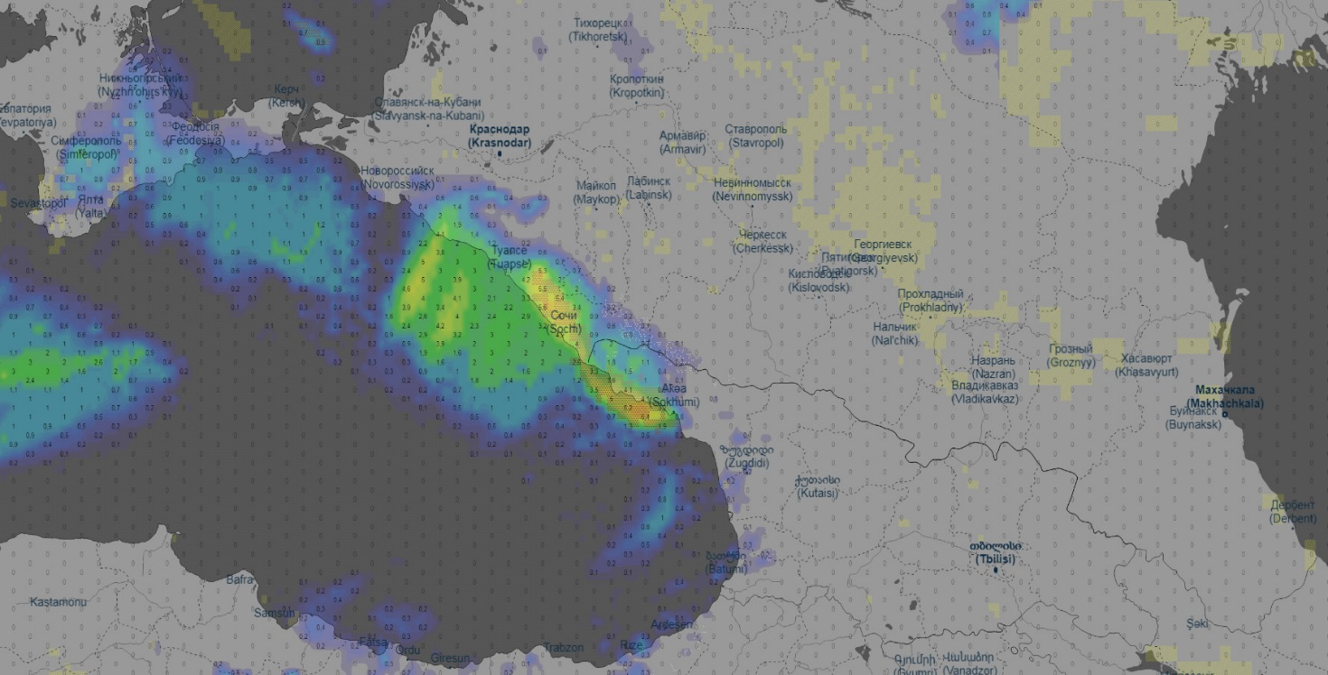
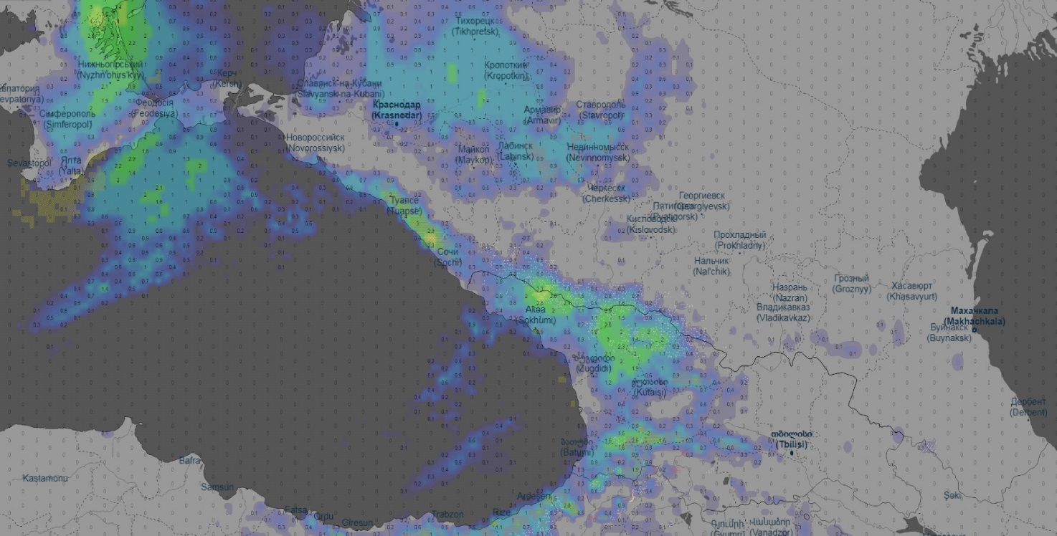
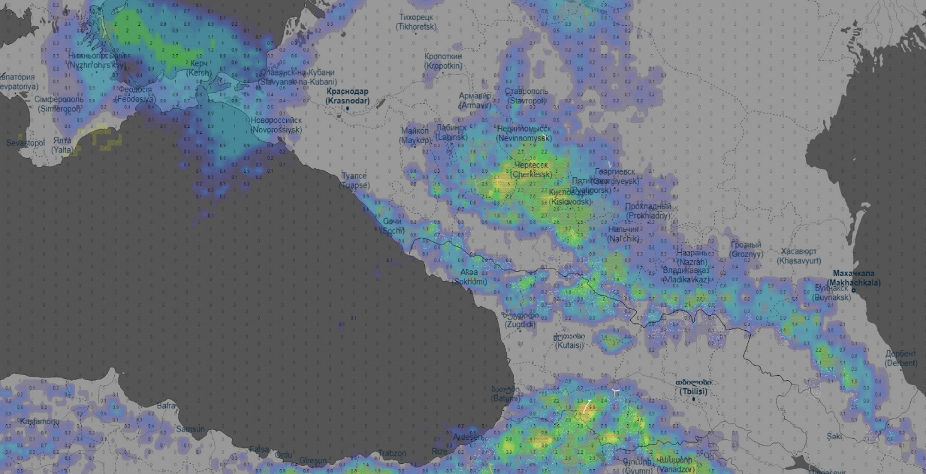
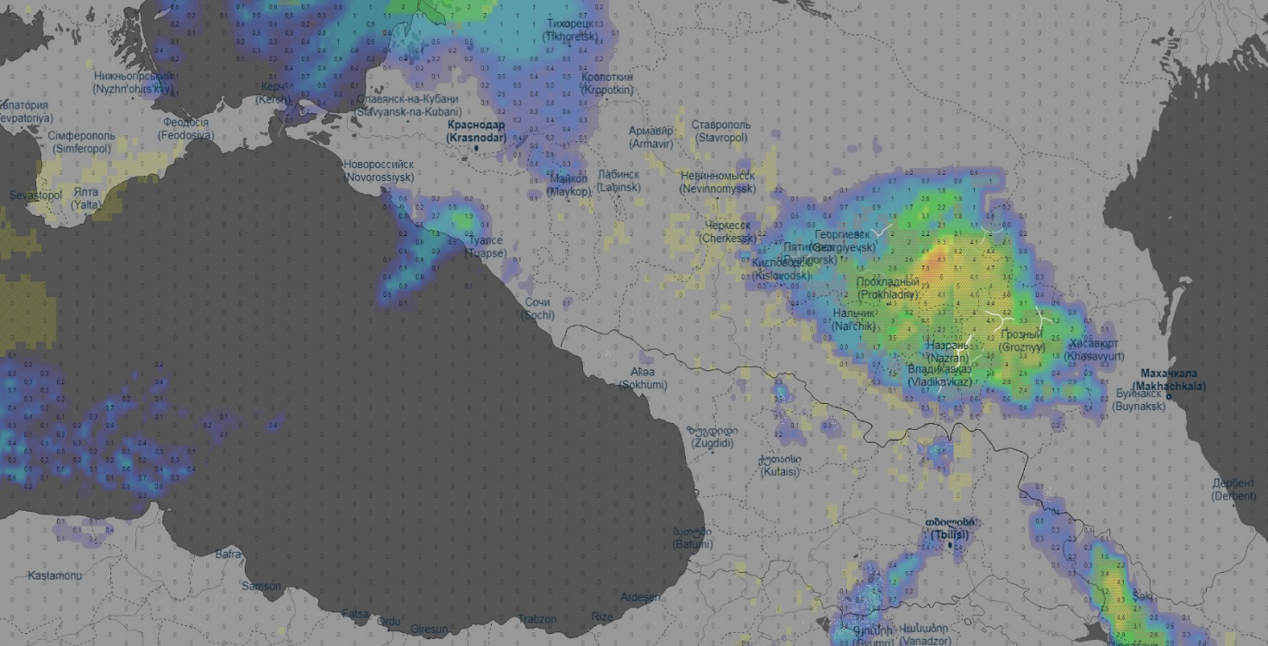
ПРОГНОЗ ВЫПАДЕНИЯ ОСАДКОВ НА ТЕРРИТОРИИ ЮФО И СКФО
(ОТ 11.04.2019 НА 12.04.2019)
06.00 (мск) 12.04.2019
12.00 (мск) 12.04.2019
Симферополь
Краснодар
Ставрополь
Симферополь
Краснодар
Ставрополь
Сочи
Сочи
Владикавказ
Владикавказ
18.00 (мск) 12.04.2019
24.00 (мск) 12.04.2019
Симферополь
Краснодар
Ставрополь
Симферополь
Краснодар
Ставрополь
Сочи
Сочи
Владикавказ
Владикавказ

Slide 3
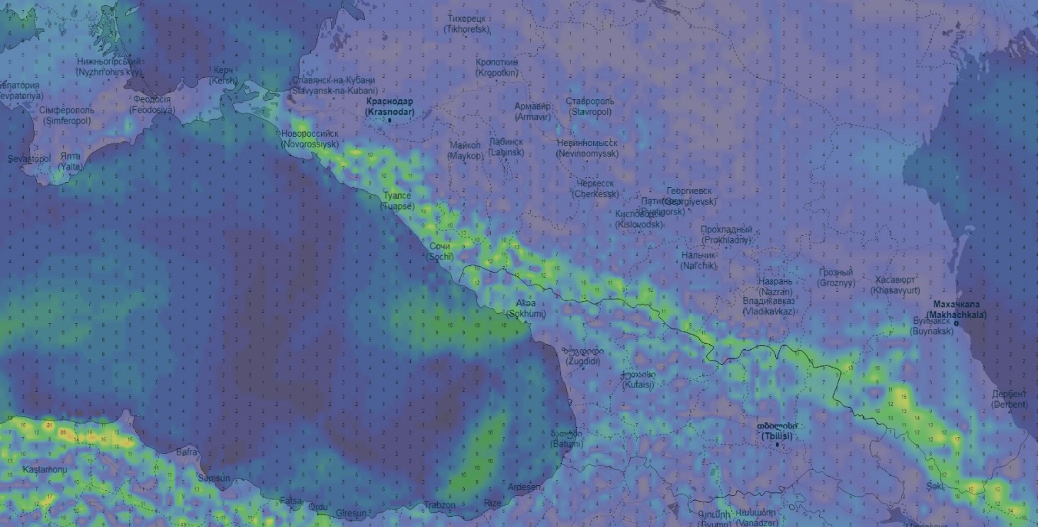
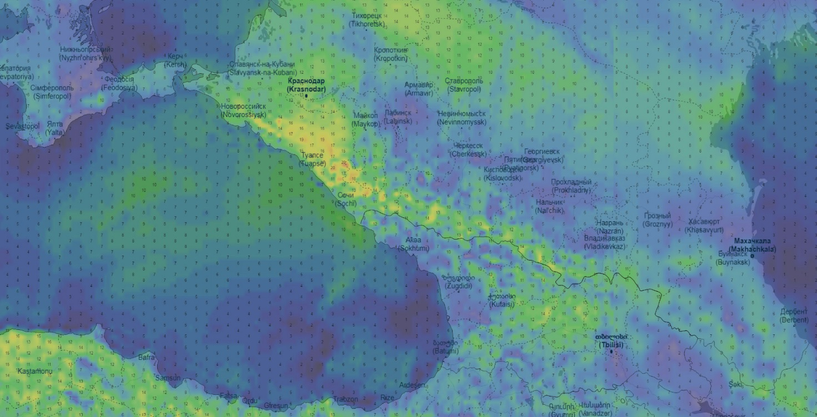
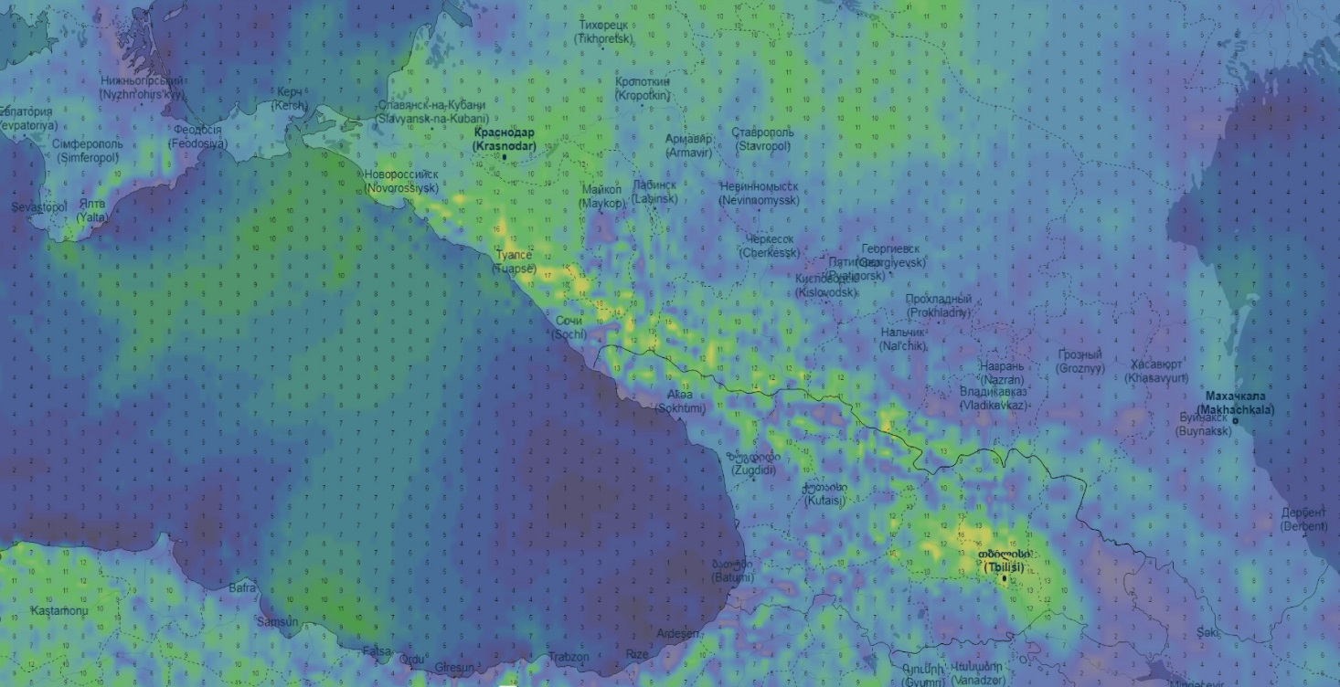
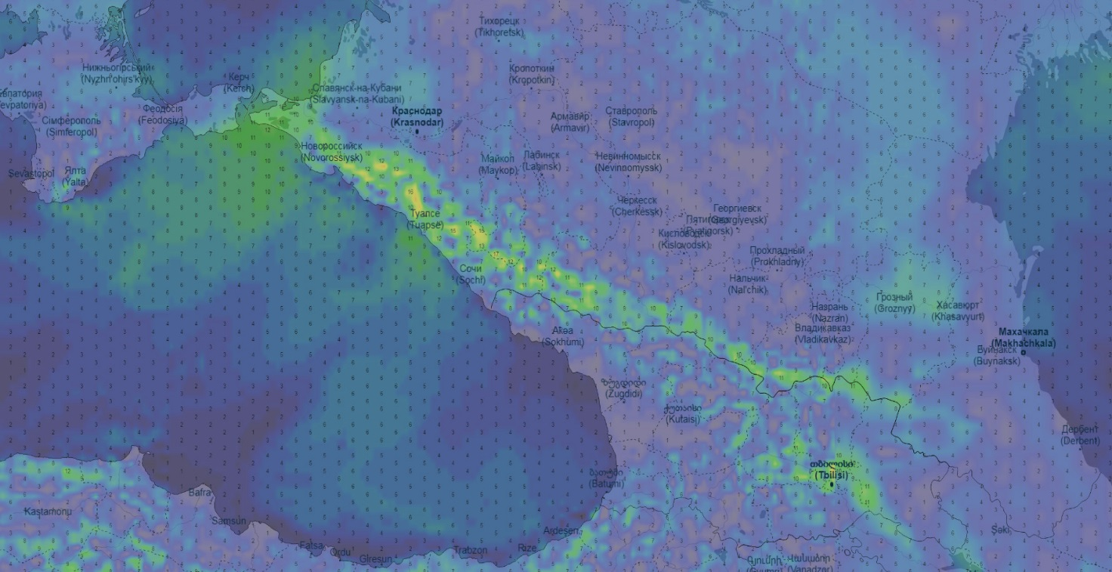
ПРОГНОЗ ВЕТРОВОЙ НАГРУЗКИ НА ТЕРРИТОРИИ ЮФО И СКФО
(ОТ 11.04.2019 НА 12.04.2019)
06.00 (мск) 12.04.2019
12.00 (мск) 12.04.2019
Симферополь
Краснодар
Ставрополь
Симферополь
Краснодар
Ставрополь
Сочи
Сочи
Владикавказ
Владикавказ
18.00 (мск) 12.04.2019
24.00 (мск) 12.04.2019
Симферополь
Краснодар
Ставрополь
Симферополь
Краснодар
Ставрополь
Сочи
Сочи
Владикавказ
Владикавказ

Slide 4
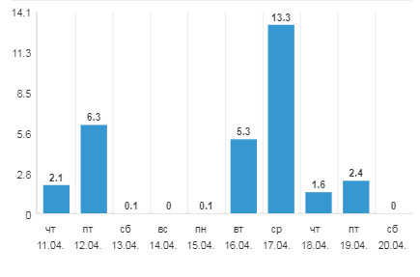
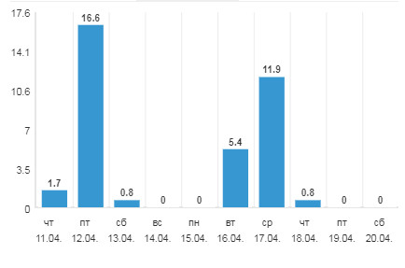
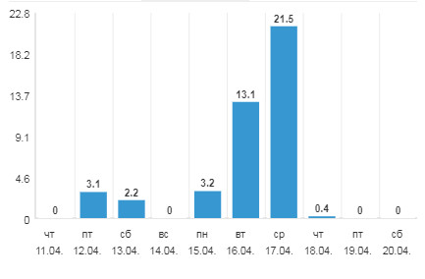
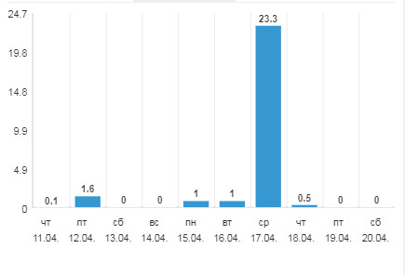
ПРОГНОЗ ВЫПАДЕНИЯ ОСАДКОВ НА ТЕРРИТОРИИ ЮФО И СКФО
(ОТ 11.04.2019 НА 12.04-20.04.2019)
Сочи
Лазаревское
Туапсе
Армавир

